Slide 1
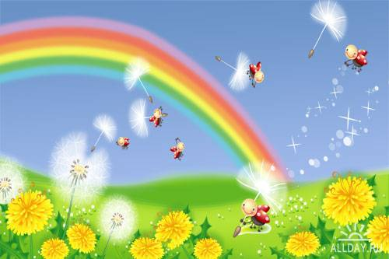
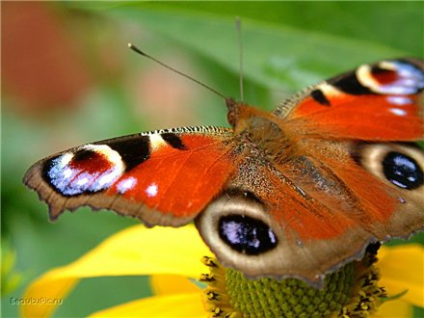
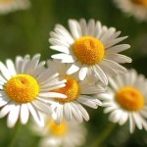
Лето в яркие краски одето
Старшая группа
Воспитатели: Малькова Н.П.

Slide 2
Сущность проекта
Все мероприятия , запланированные в реализации данного проекта, направлены на достижение цели – сохранить и укрепить физическое и психическое здоровье детей с учётом их индивидуальных особенностей, полностью удовлетворить потребности растущего организма в отдыхе , творческой деятельности и движении.
Участвуя в мероприятиях , дети смогут развивать двигательные умения и навыки, приобрести интерес к получению новых знаний об окружающей среде через беседы, показать имеющиеся знания в процессе подвижных игр, игр и развлечений.
В Доброжелательной непринуждённой обстановке вовлечения в игры, детям предоставляется возможность вступить в сотрудничество друг с другом и с воспитателем, а также помогать, поддерживать и сопереживать.

Slide 3
1 неделя с 1.08.2013г.-7.08.2013г. «Мастерская опытов»
1. Беседы «Где используют песок?», «Песок и глина в природе».
2. Наблюдения «Песочницы после дождя и в сухую погоду».
3. Опыты: «Какими бывают песок и глина?», «Куда исчезла вода?», «Какими бывают камешки?», «Раскрасим воду в разный цвет».
4. Моделирование из песка.
5. Рисование нетрадиционными способами - «Веселые ладошки»
6. Подвижные игры: «Огородник», «Вышибало», «Мы веселые ребята», «Ловишки».
7. Игры с песком «Найди где спрятано»
8. С/р игры: «Кафе», «Семья».

Slide 4
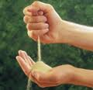
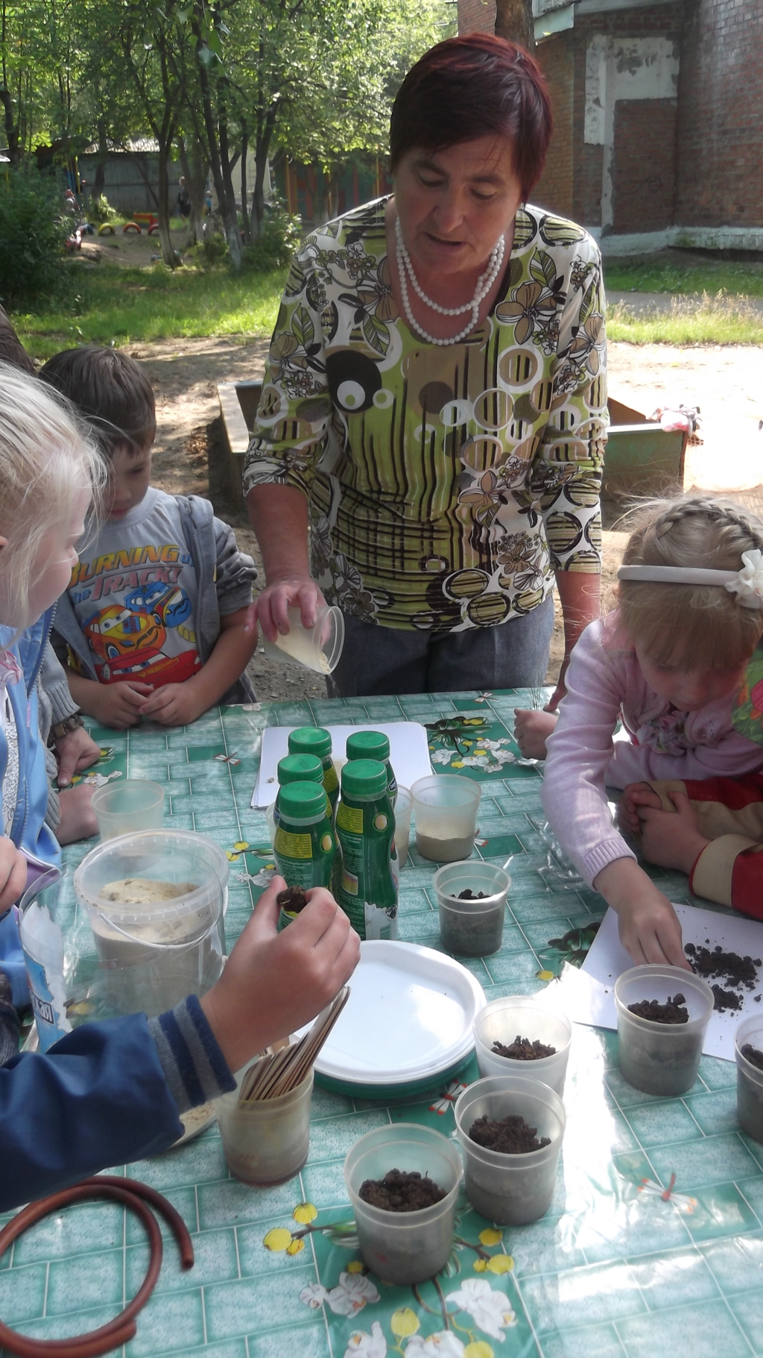
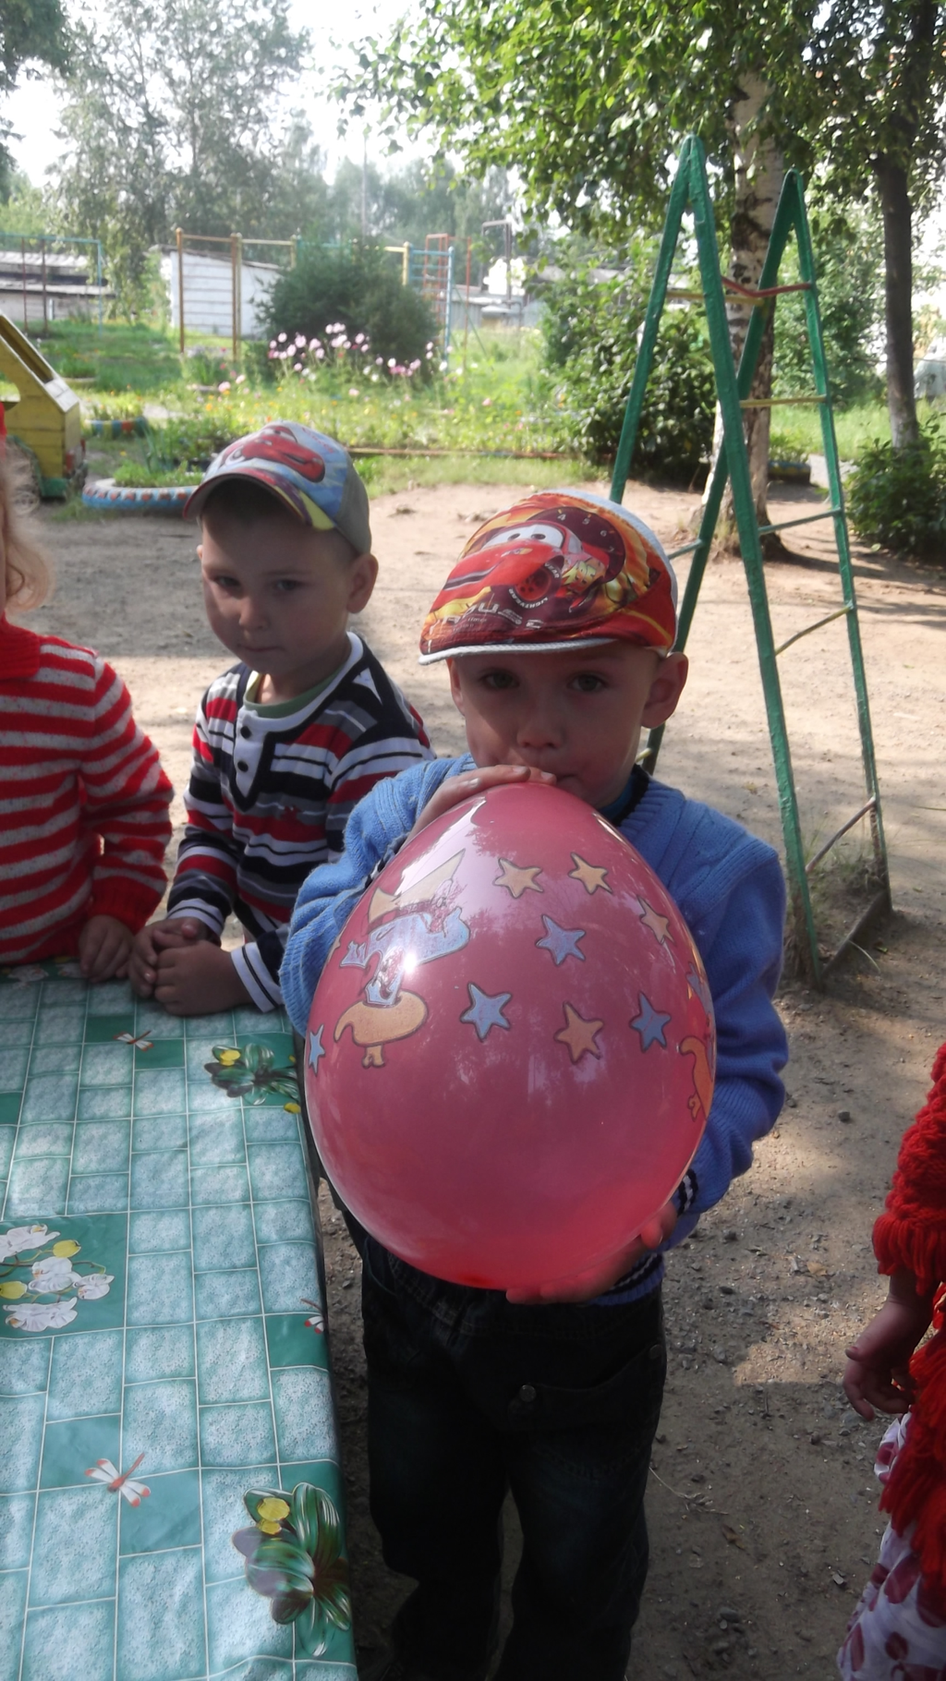
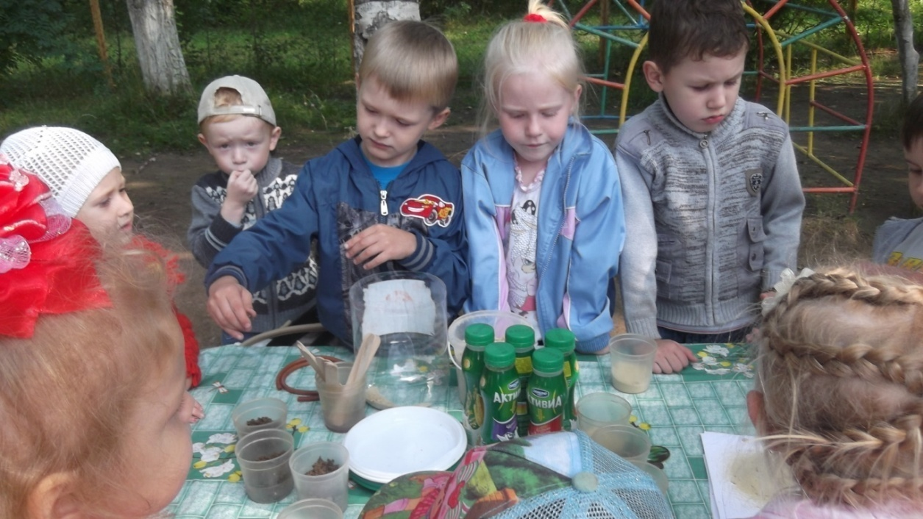
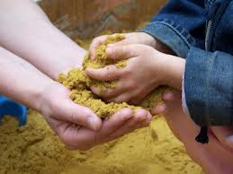
Беседы, наблюдения, опыты.

Slide 5
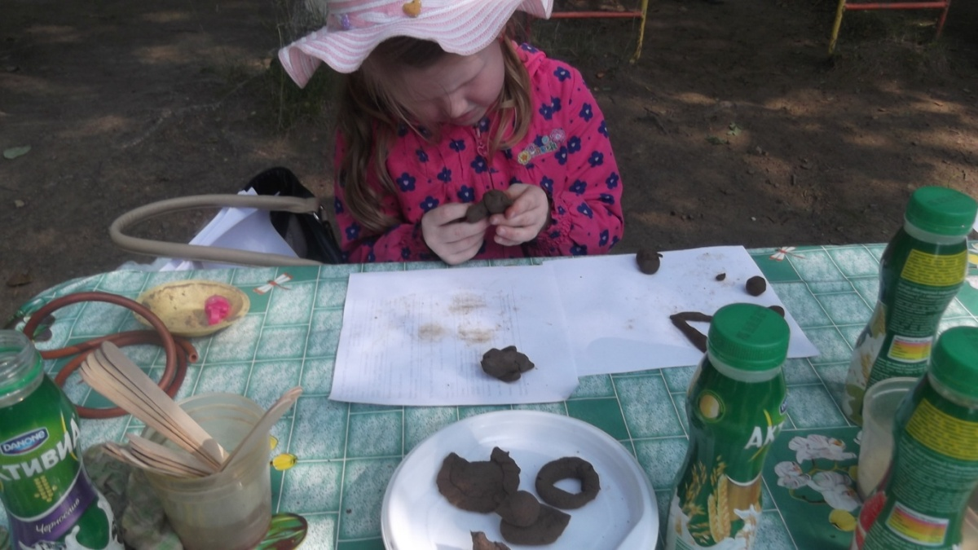
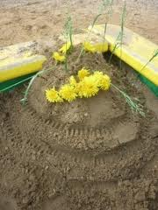
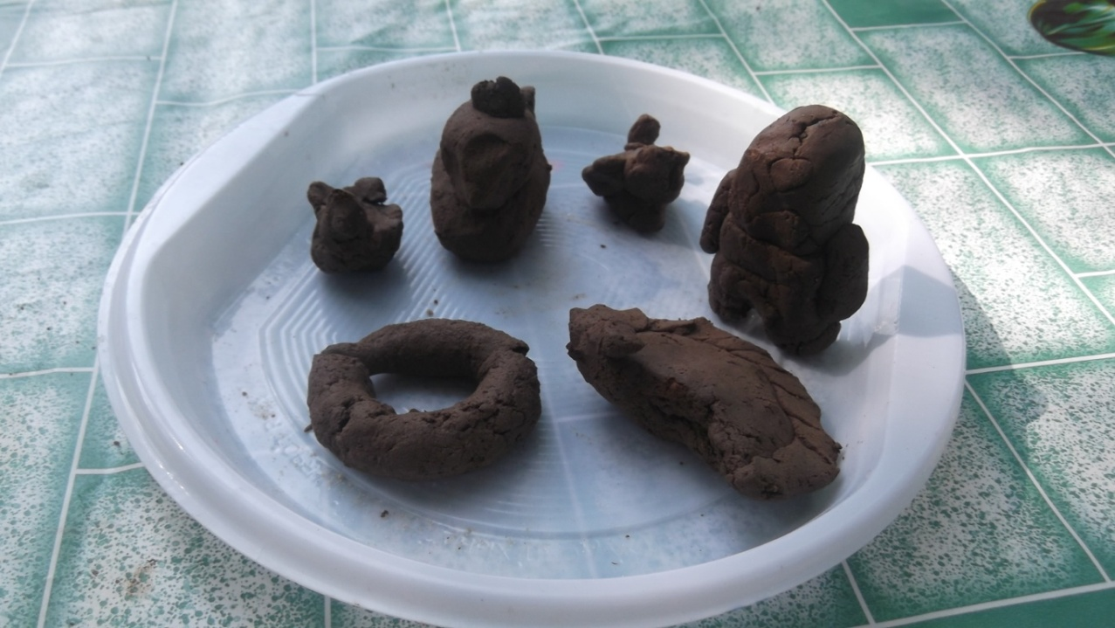
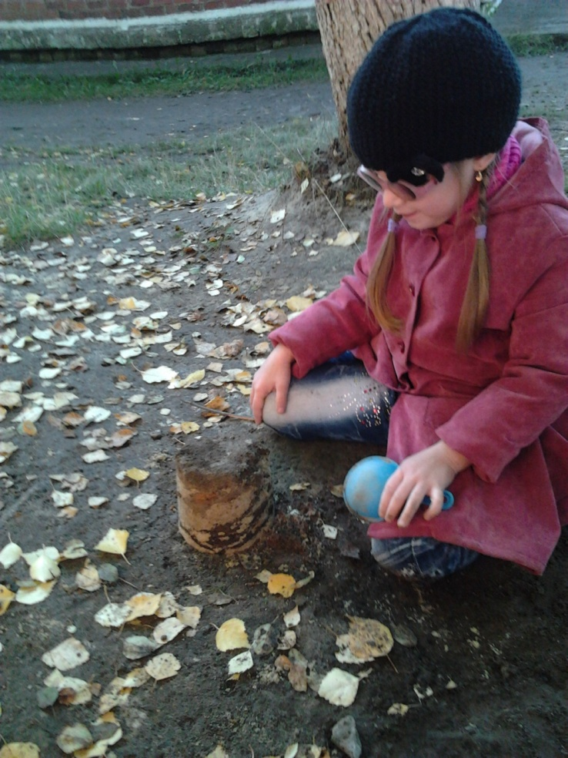
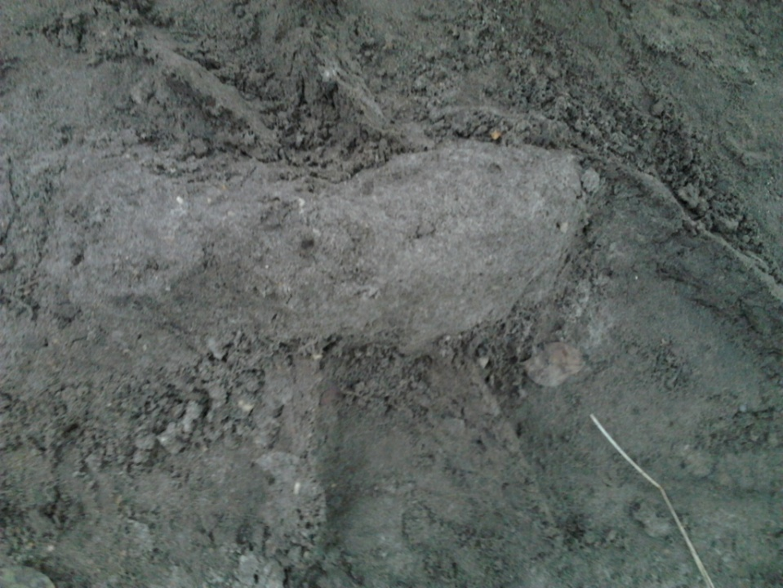
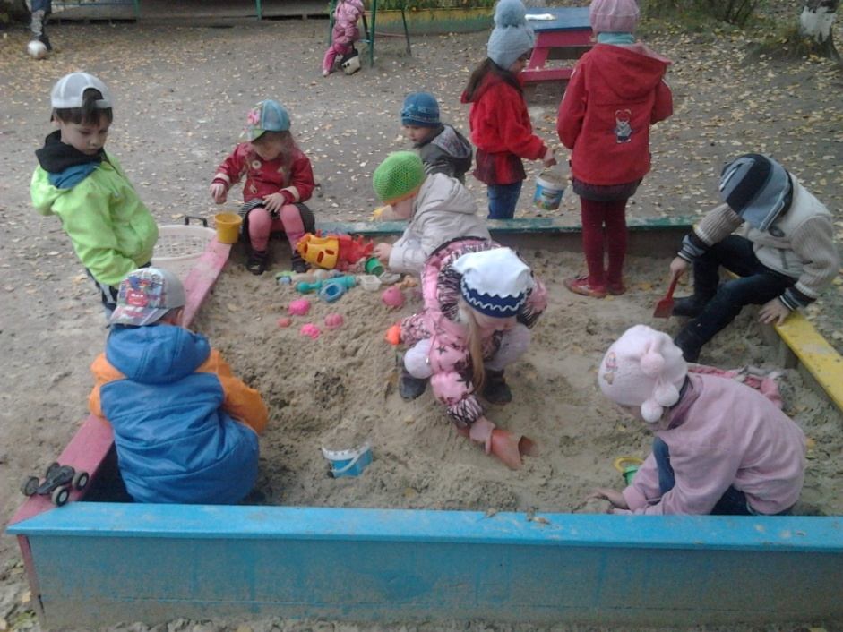
Моделирование из песка и глины.

Slide 6
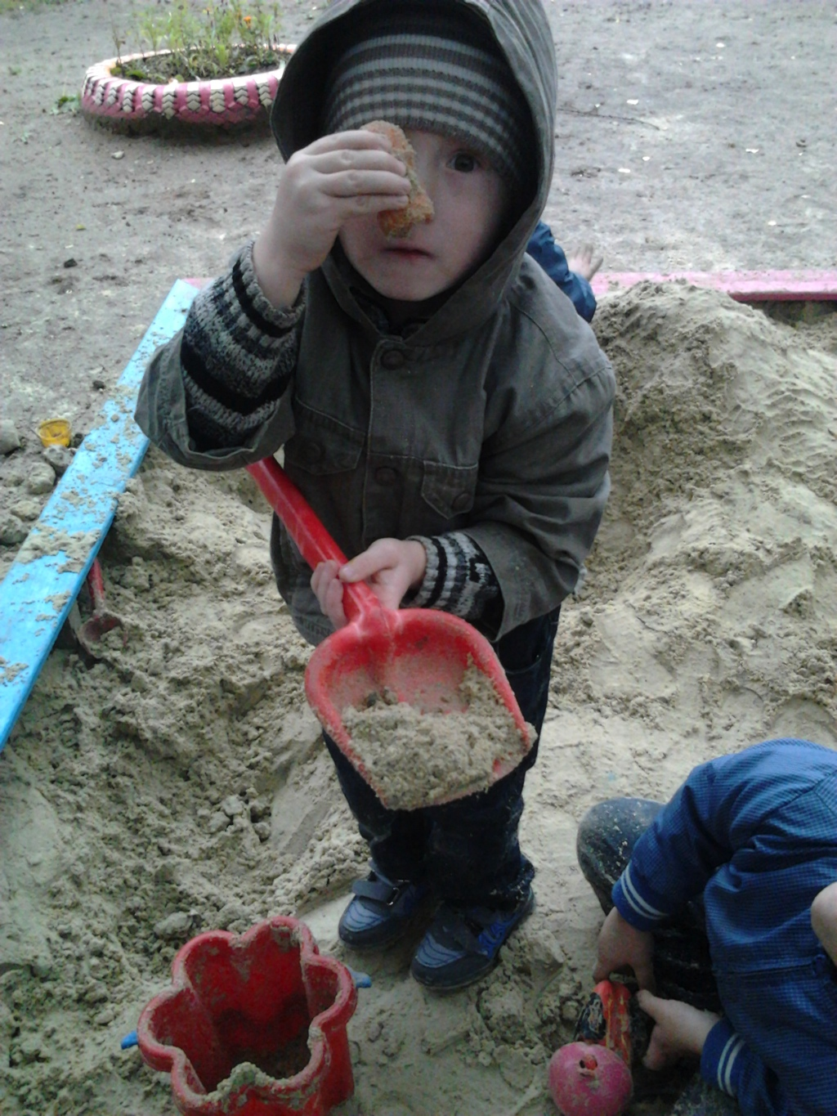
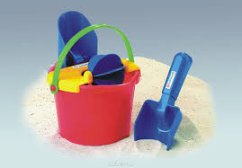
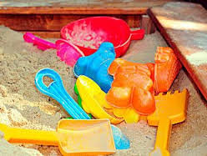
Закапывание и нахождение «Секретиков» в песке

Slide 7
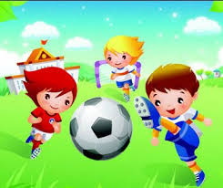
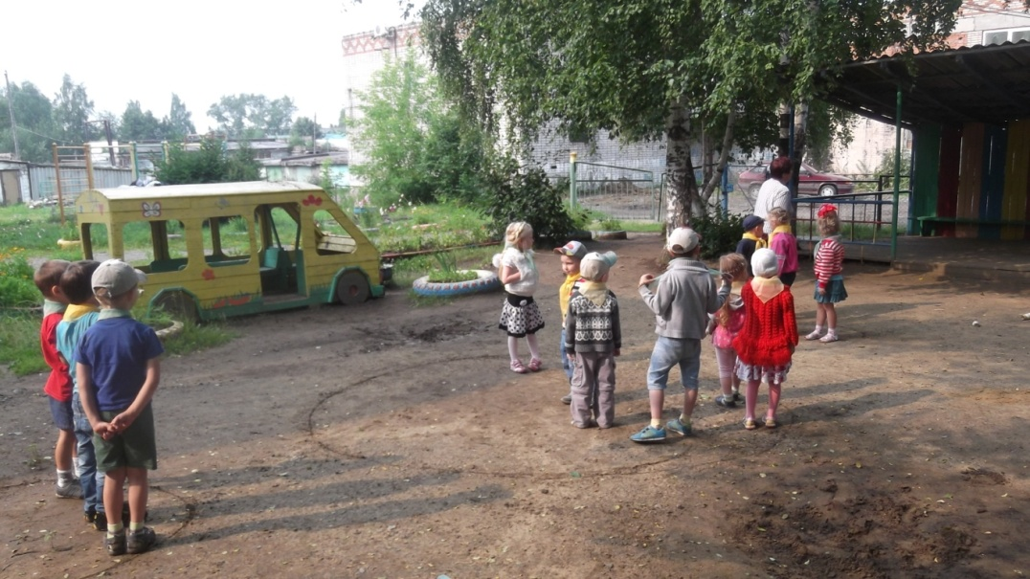
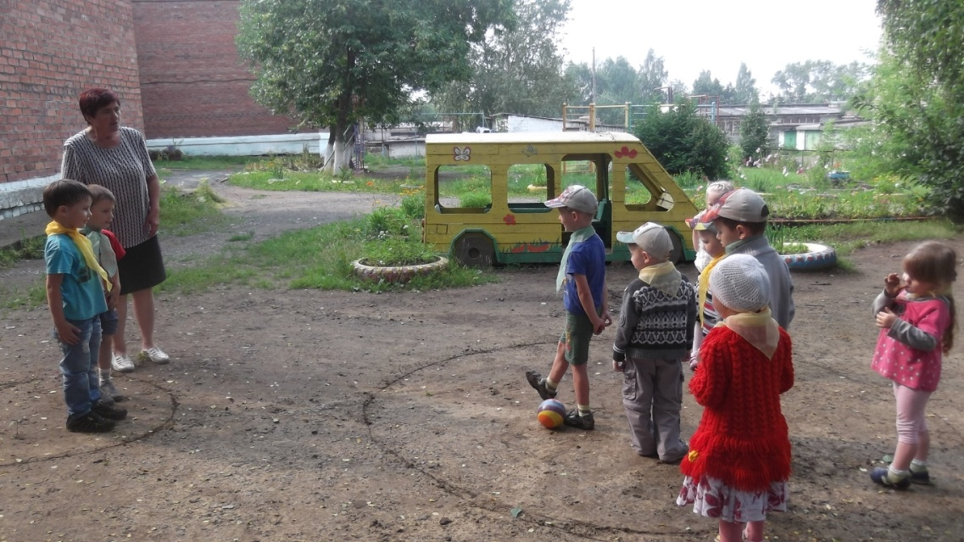
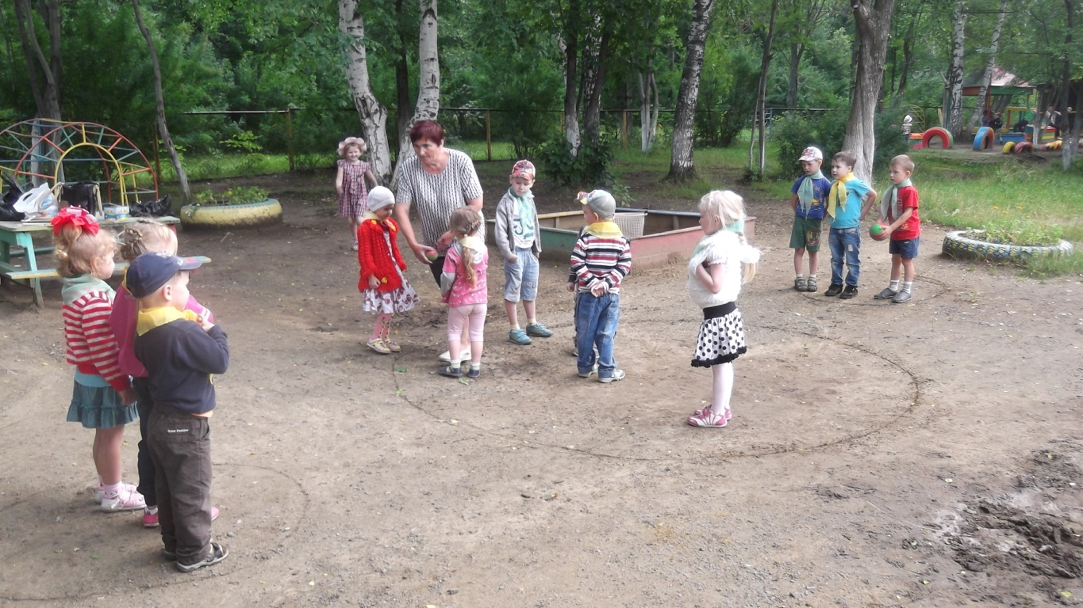
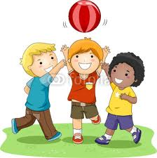
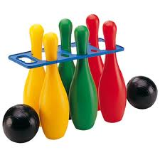
Подвижные игры

Slide 8
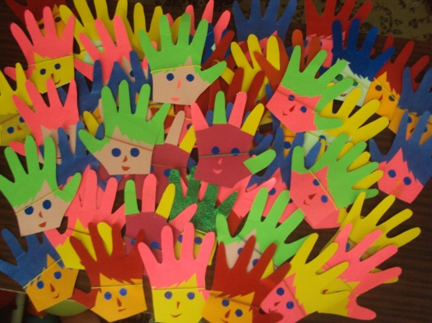
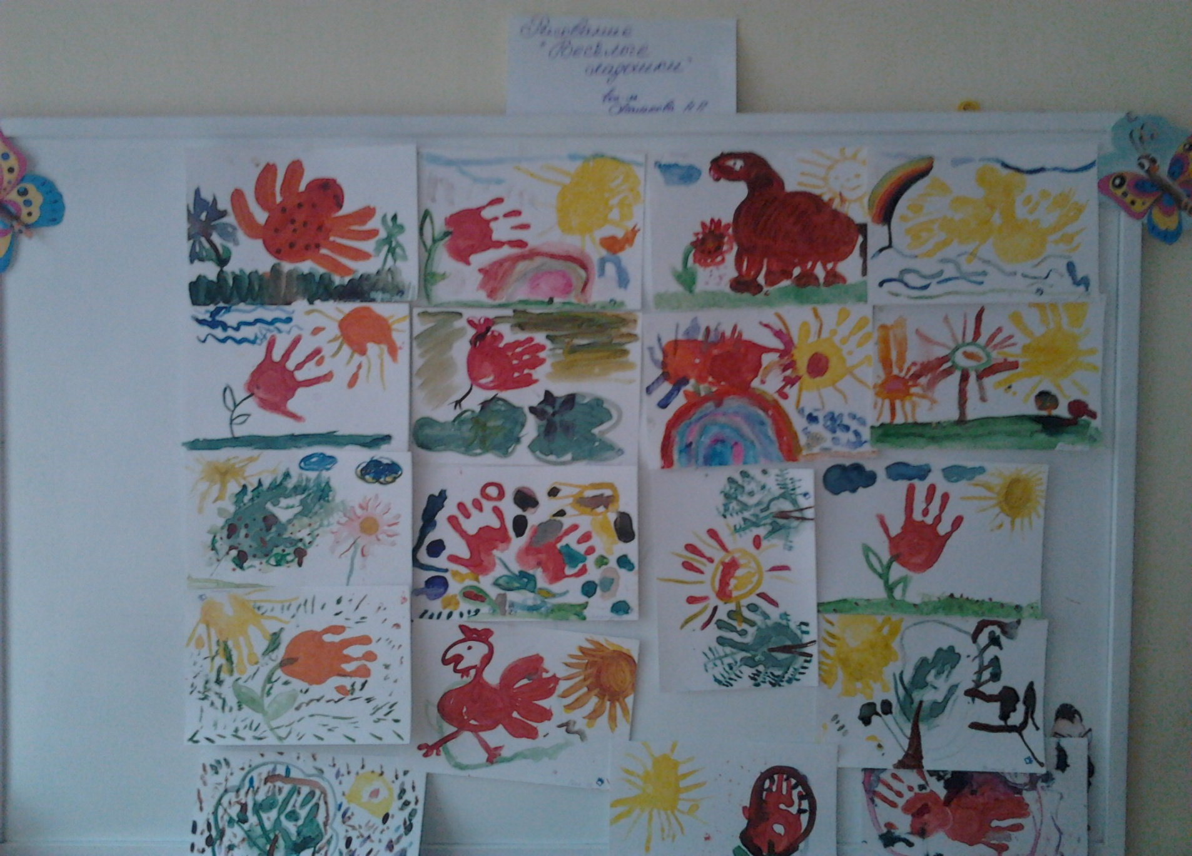
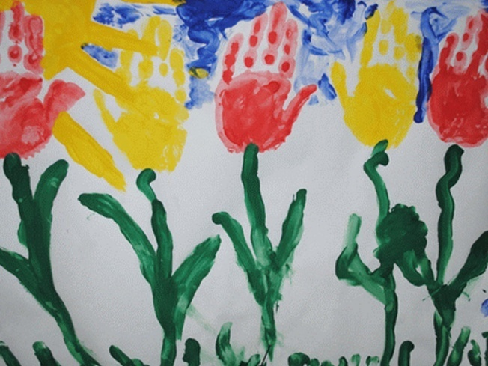
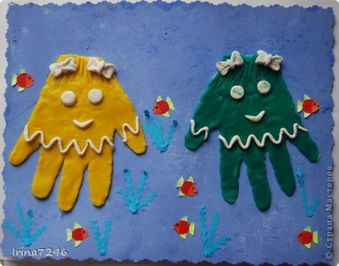
Рисование «Веселые ладошки»

Slide 9
2 неделя с 8.08.2013г.-14.08.2013г. Летние развлечения
1. Беседы «Труд овощеводов и садоводов», «Во саду ли, в огороде - мы нашли дары природы».
2. Стихи, загадки, пословицы и поговорки об овощах, фруктах, цветах, насекомых и труде.
3. Лепка из соленого теста «Корзина с фруктами», « Улитка».
4. Рисование «Натюрморт», «Насекомые и их знакомые», а также аппликация и моделирование из бумаги на тему «Насекомые»
6. Игры: «Созрело - не созрело», «Съедобное - не съедобное», «Что в корзину мы берём?», «Узнай по описанию», «Вершки - корешки», «Загадай мы отгадаем».
7. Подвижные игры, игры - эстафеты.
8. Беседа по ОБЖ «Безопасность на воде»
9. Развлечение «День Нептуна».
10. С/р игры: Магазин «Овощи-фрукты», «Магазин игрушек»

Slide 10
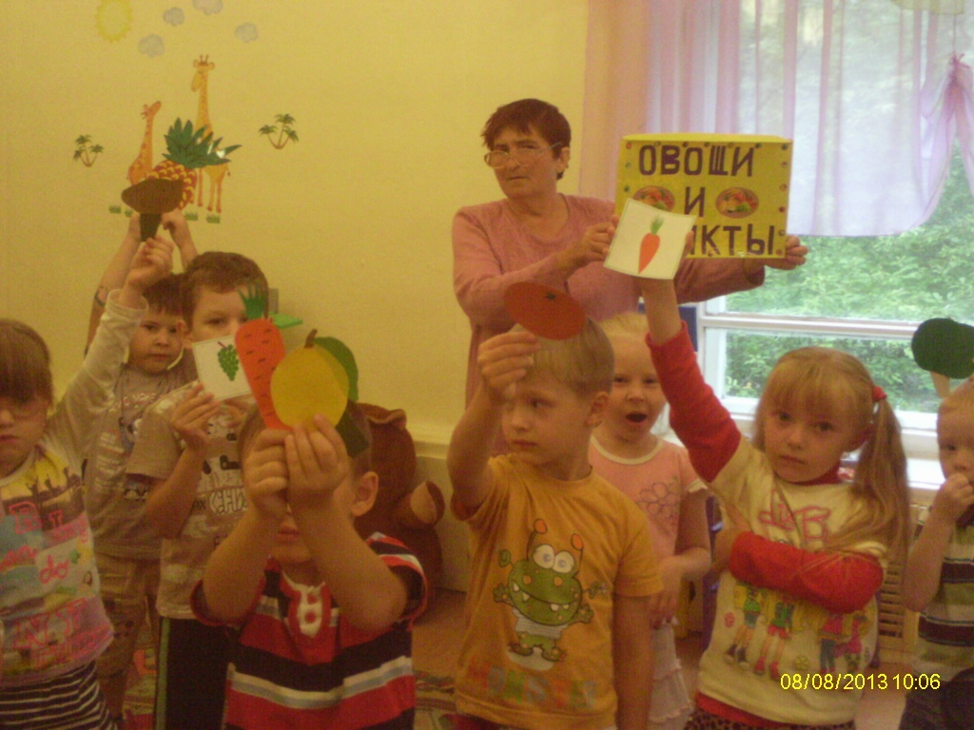
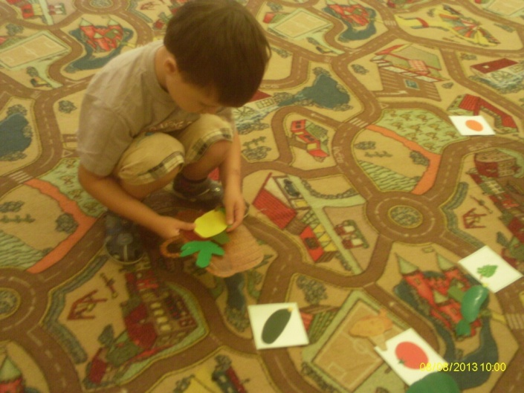
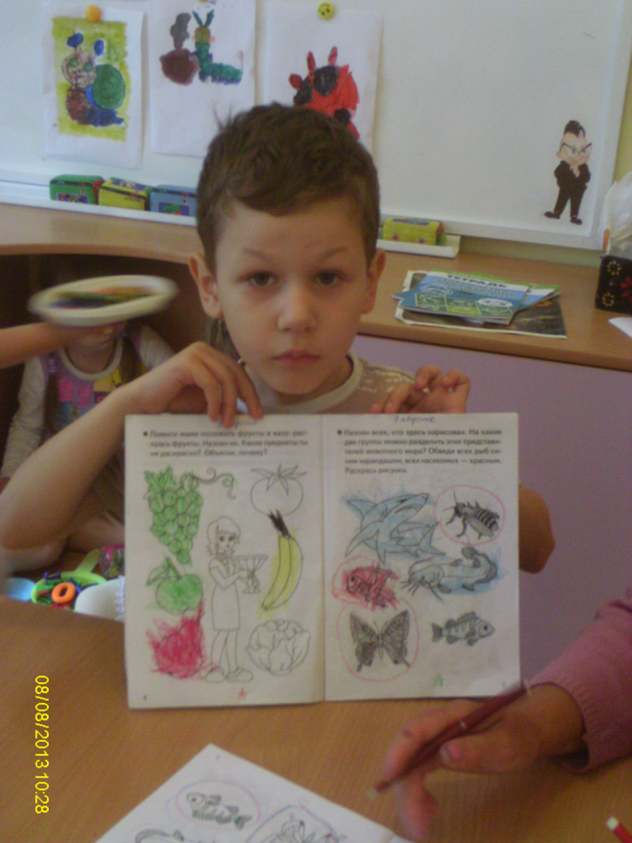
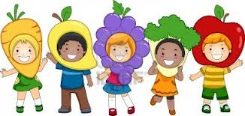
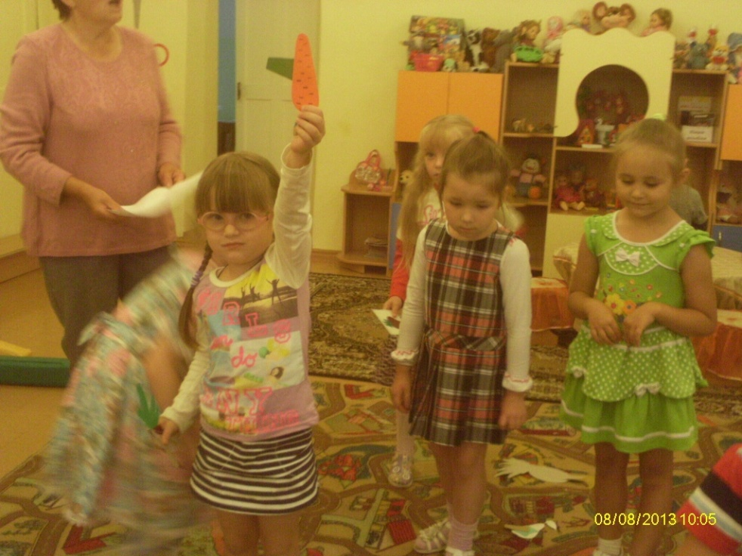
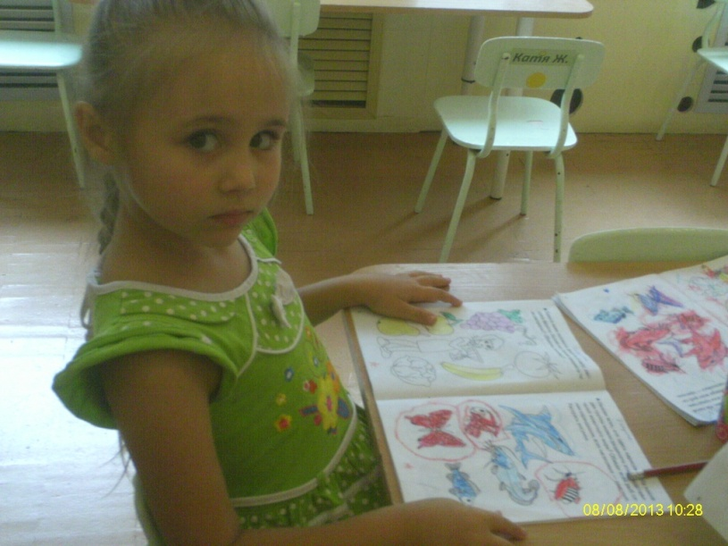
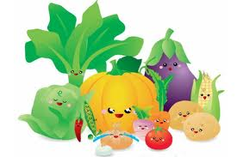
Что мы знаем об овощах и фруктах?

Slide 11
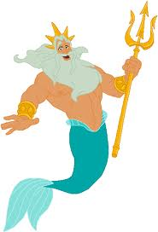
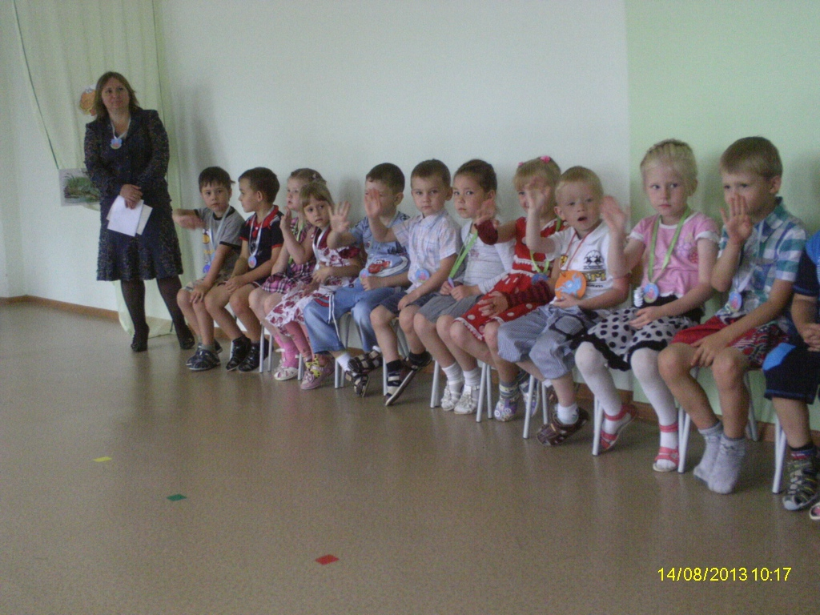
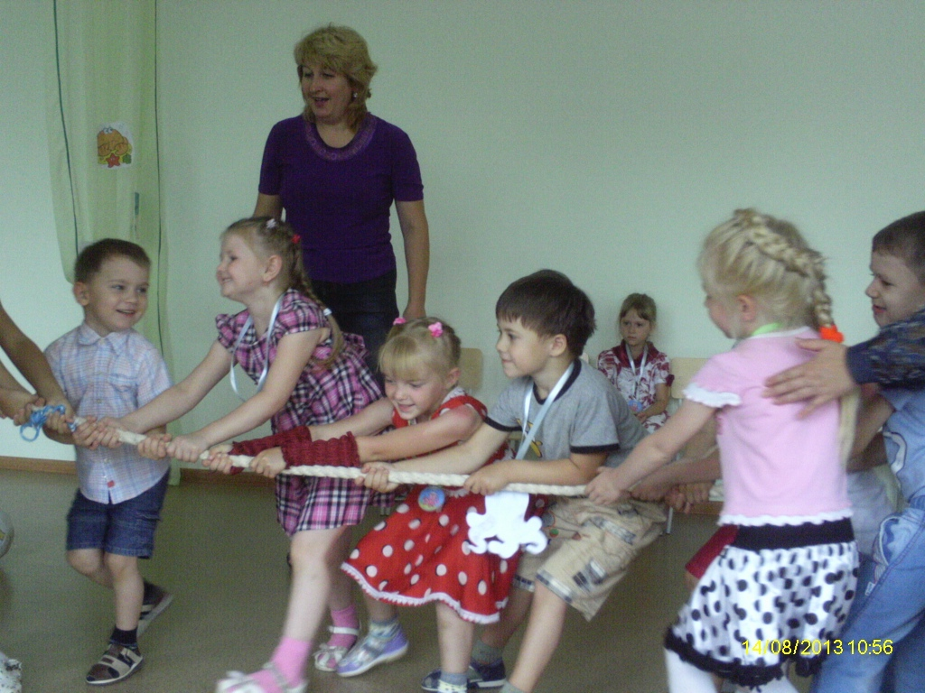
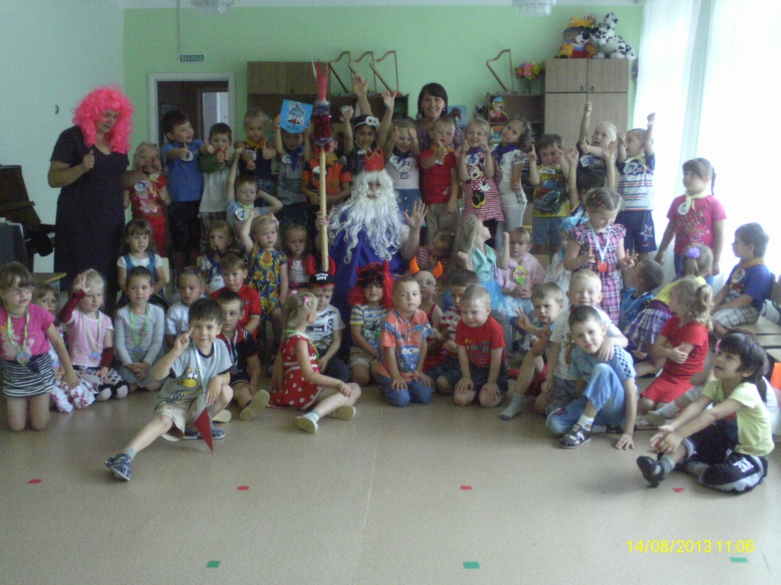
Развлечение «День Нептуна» Мы команда ОСЬМИНОЖКИ

Slide 12
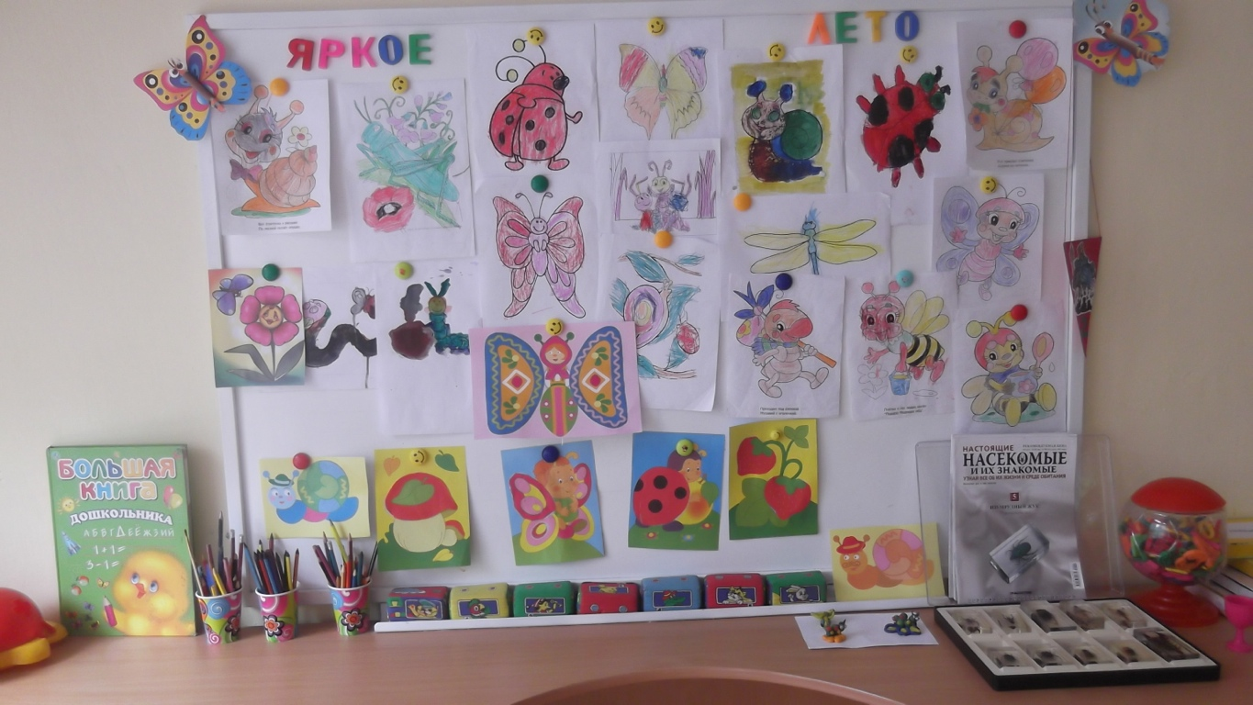
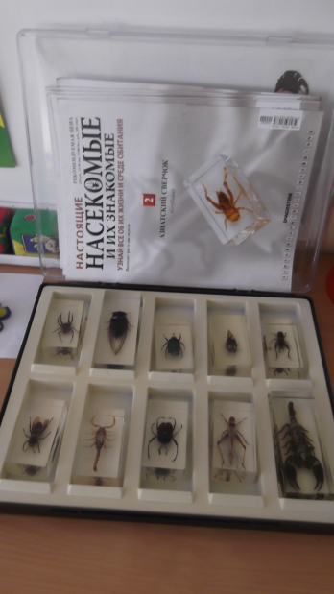
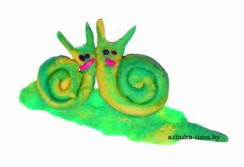
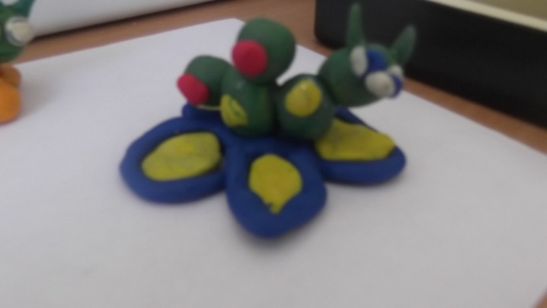
Насекомые и их знакомые.

Slide 13
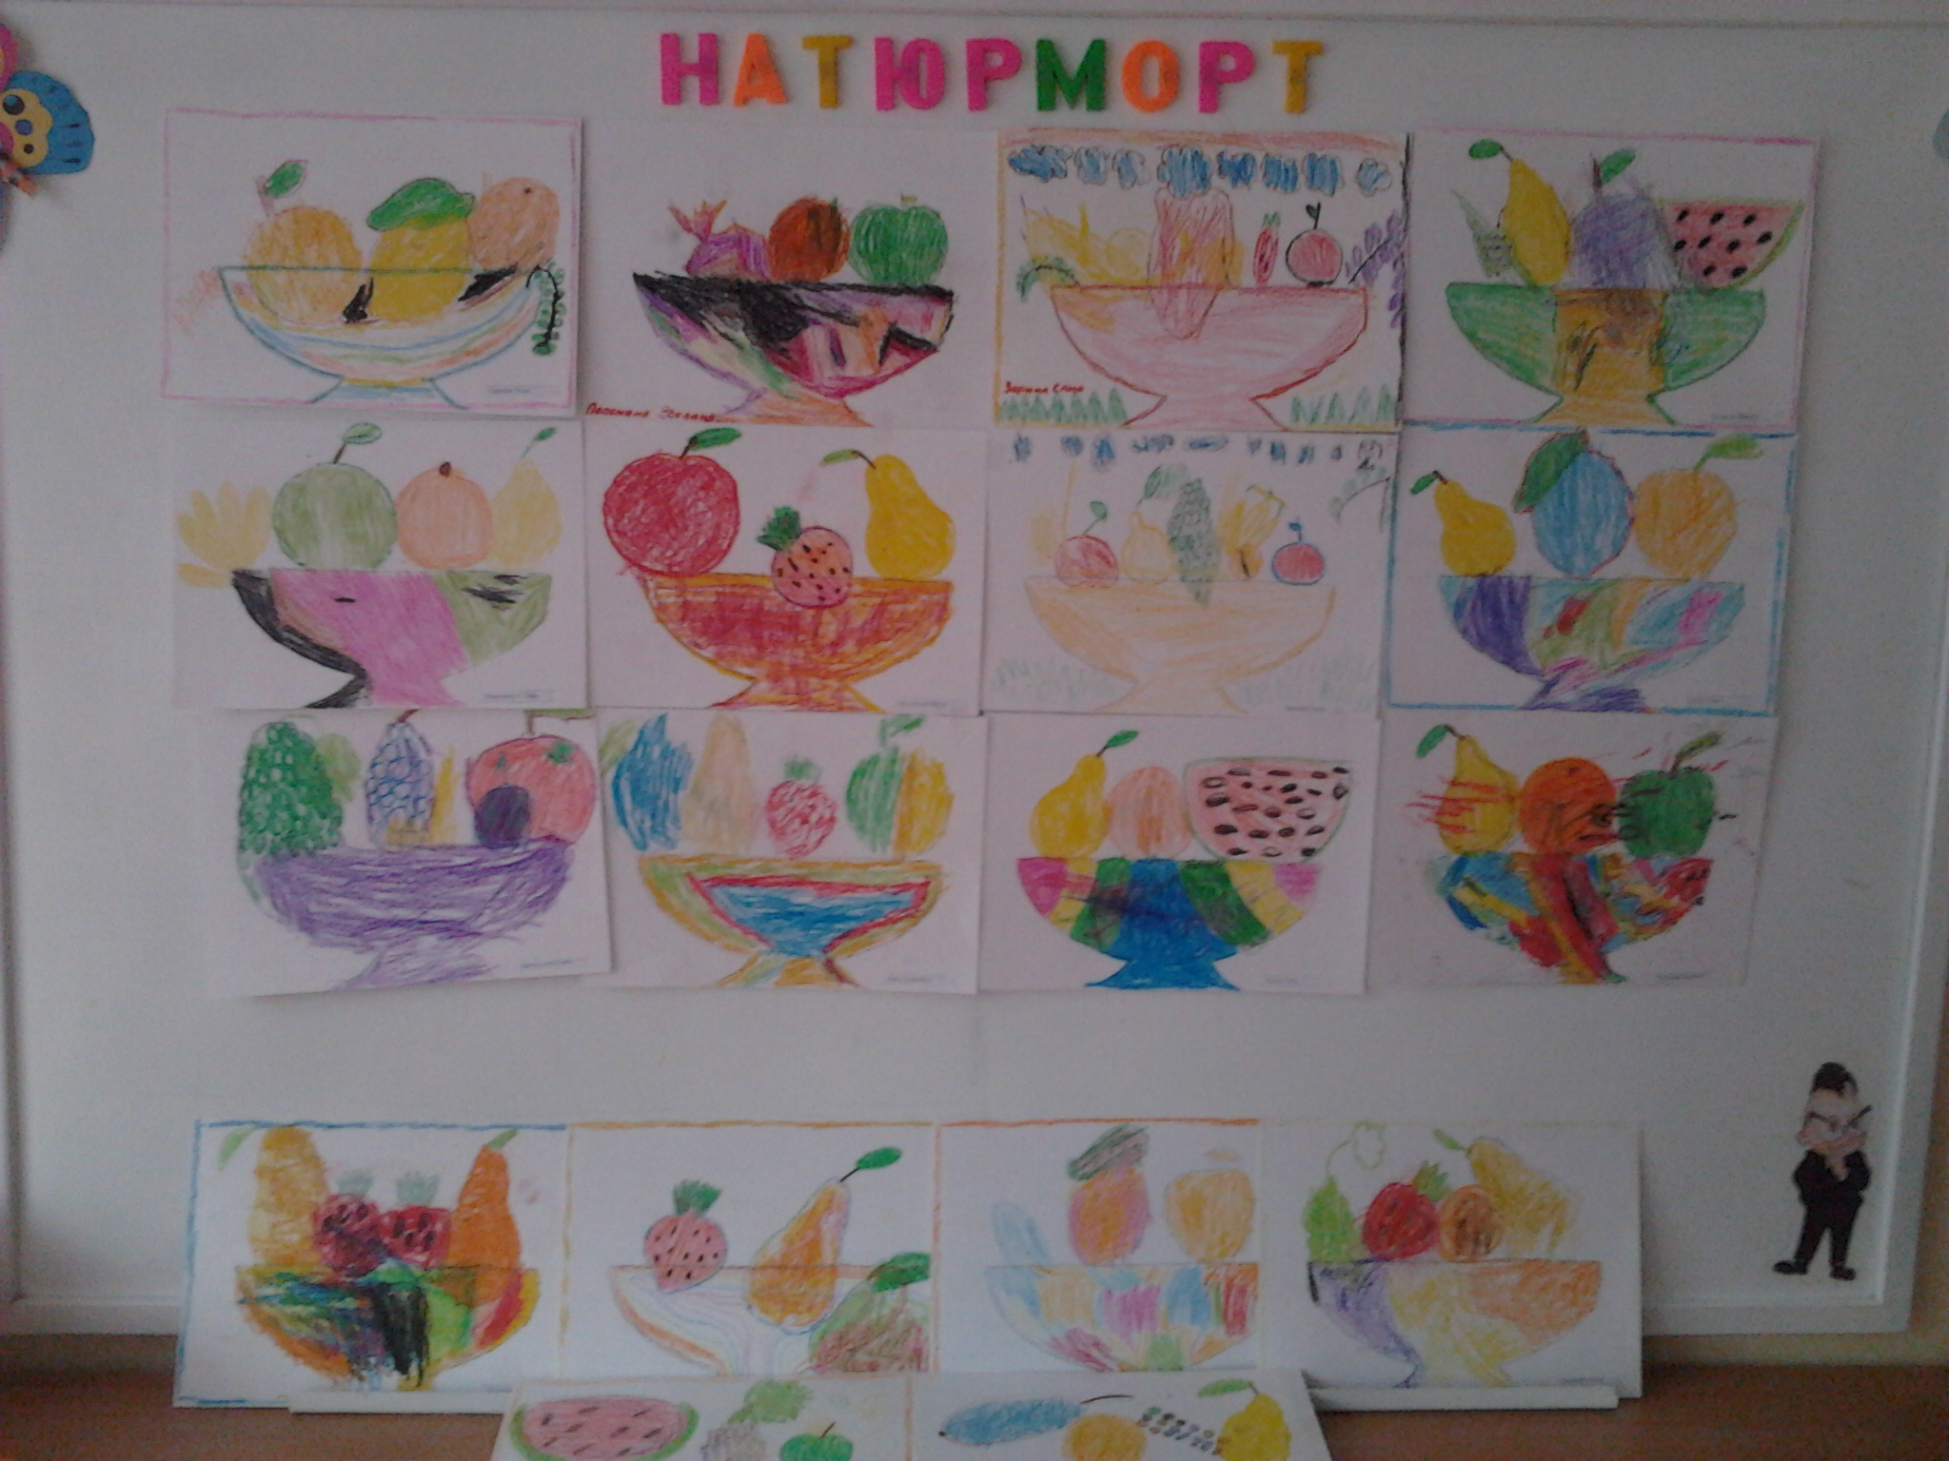
Рисование «Натюрморт»

Slide 14
3 неделя с 15.082013г. по 21.08.2013г. Я, лето и безопасность
1. Беседа о труде «Дворника».
2.Беседа по профилактике пожарной безопасности, по профилактике здорового образа жизни, по профилактике безопасности жизнедеятельности: «Опасности во дворе».
3. Экскурсия с детьми к светофору.
4. Лепка - коллективная работа «Улица города».
5. Рисование на тему «Огонь -друг, огонь-враг».
6.Подвижные игры, игры эстафеты: «Здравствуйте, у нас пожар», «Самый ловкий пожарный», «Круг-кружок», «Цепи кованные», «Хитрая лиса»
7. Трудовой десант на участке детского сада.
8. С/р игры: «Мы спасатели», « Магазин полезных продуктов».
9. Выставка светофоров.

Slide 15
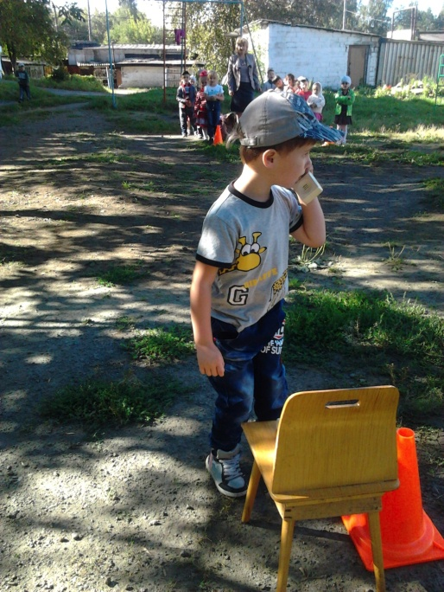
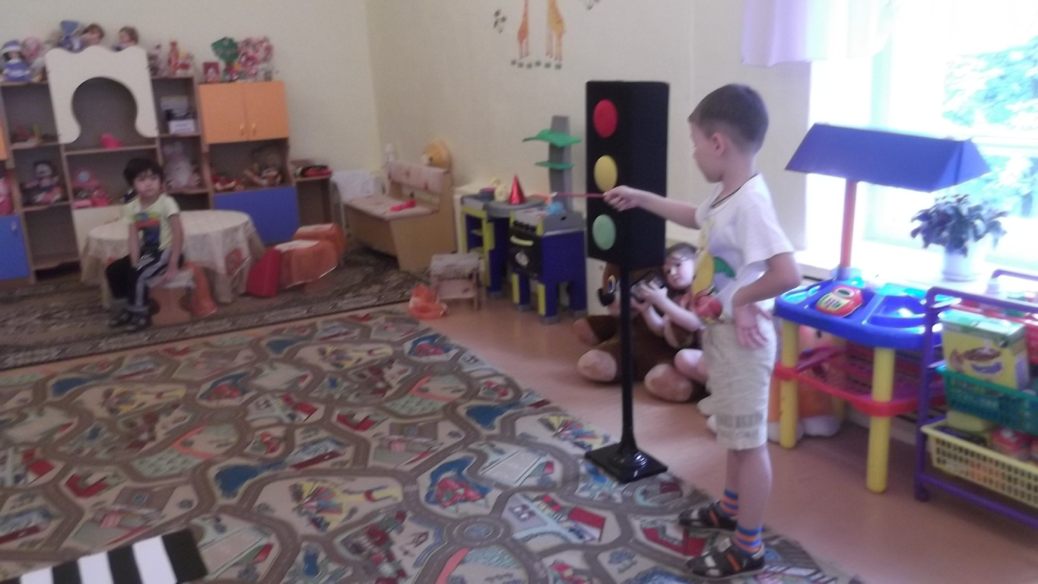
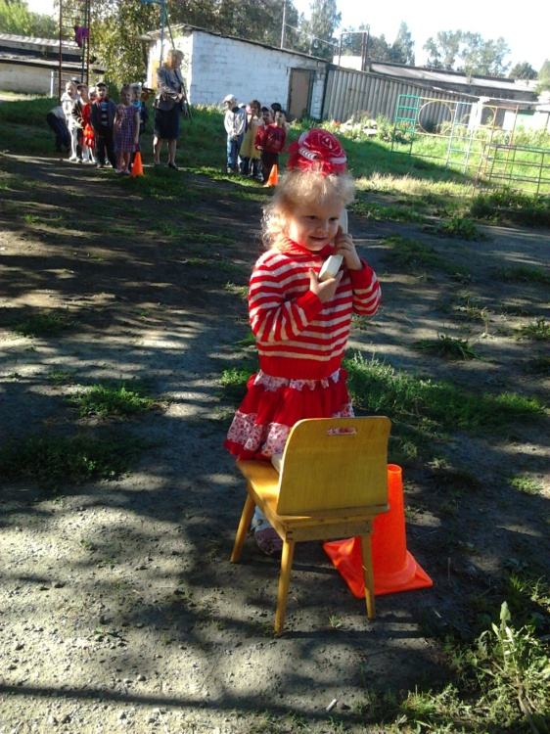
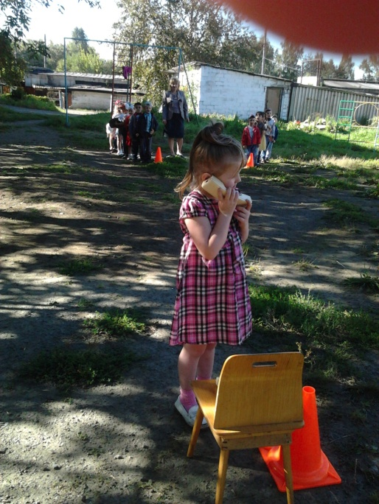
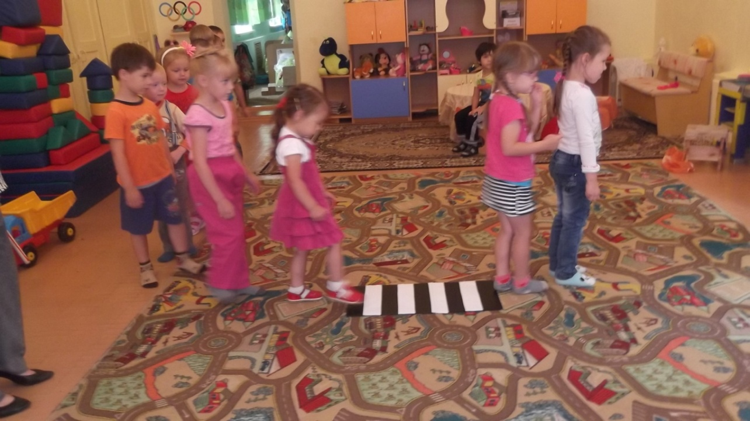
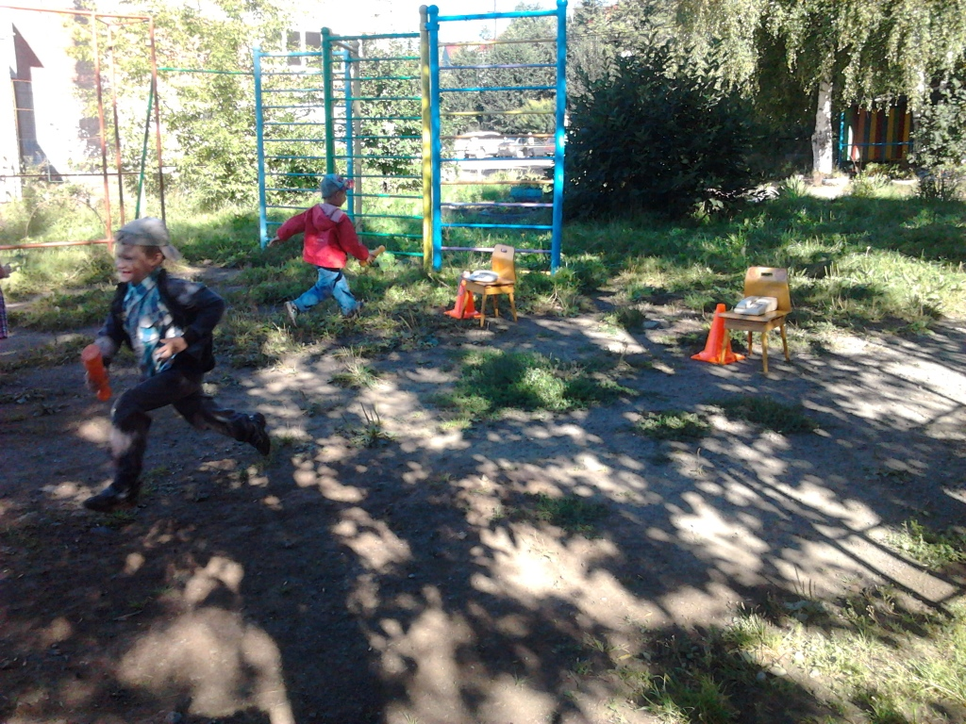
Что нужно сделать если .....

Slide 16
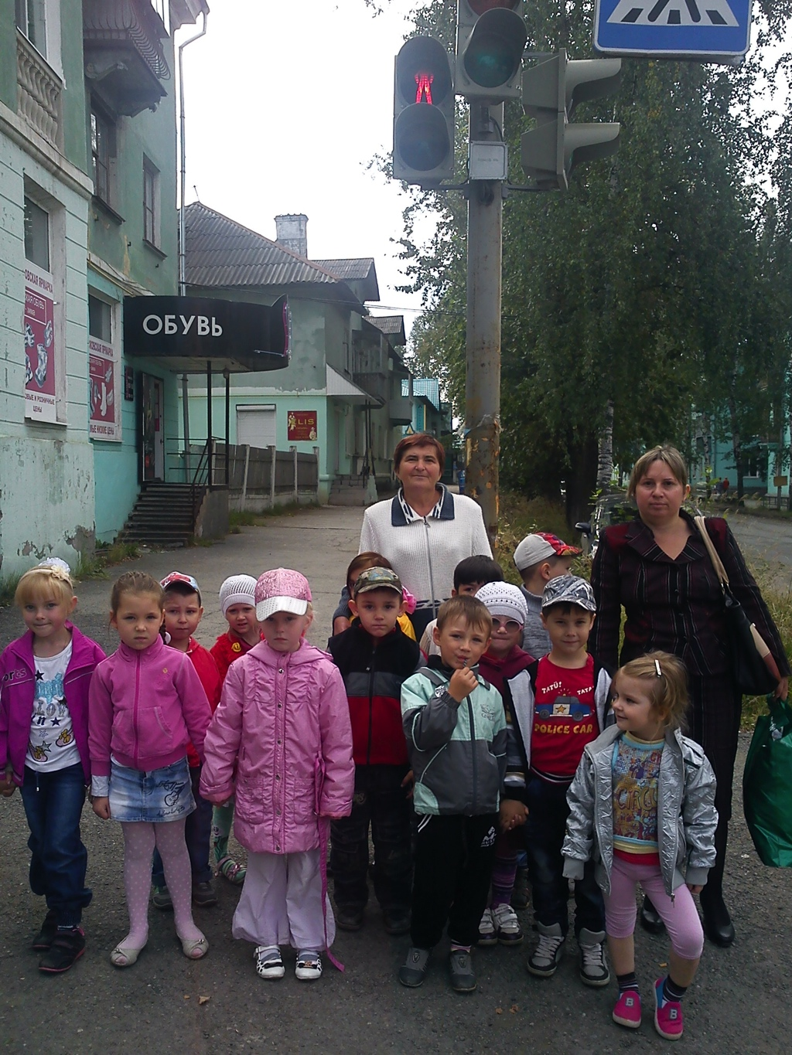
Помогает с давних пор Детям, друг наш, светофор Объяснит без напряжения Детям правила движения.

Slide 17
Выставка светофоров

Slide 18
Выставка рисунков «Огонь-друг,огонь-враг»

Slide 19
Коллективная работа из пластилина «Улица города»

Slide 20
Трудовой десант на участке

Slide 21
4 неделя с 22.08.2013г. по 28.08.2013г. Лето в яркие краски одето
1. Какие витамины растут на ветках и на грядках».
2. Беседа «Болезни грязных рук».
3. Подвижные игры: «Попади в цель», «Сбей кеглю», «Кто быстрее до флажка», «Делай, как я»
4.Заучивание стихотворений про цветы
5.Развлечение «Путешествие в страну цветов»
6. Работа с родителями по выбору и изготовлению костюмов цветов.
7. Лепка «Яблонька с золотыми яблочками»
8. Чтение художественной литературы: В.Лебедев-Кумач «Закаляйся!», С.Маршак «Дремота и зевота», С.Михалков «Про девочку, которая плохо кушала», Э.Успенский «Дети, которые плохо едят в детском саду».
9. Игры со строительным материалом «Наш детский сад»

Slide 22
Игры со строительным материалом.

Slide 23
Лепка «Яблонька с золотыми яблочками»

Slide 24
Развлечение «Путешествие в страну цветов»

Slide 25
5 неделя с 29.08.2013г. по 04.09.2013г. Прощание с летом.
1. Беседа «Чем вам запомнилось лето»
2. Песни, игры, хороводы.
3. Повторение стихотворений разученных в течении месяца.
4. Подготовка к смотру-конкурсу летних участков.
5. Работа с родителями в принятии активного участия в смотре конкурсе летних участков.
6. Оформление стенда «Как я провёл лето» - совместно с родителями.
7.Раскашивание стенгазет : «День знаний» и «С днём рождения».
8. Развлечение «Новый год» к дню знаний.

Slide 26
Песни,игры,хороводы.

Slide 27
Стенгазеты

Slide 28
Наш участок
Куда же мы без наших родителей, ведь они первые помощники. Кто-то привез столбики, кто-то готового слоника из шин, совместными усилиями приобрели краску, из бросового материала получились замечательные пингвинчики и поросята, из шин – красавцы лебеди. Несколько пап трудились целый вечер, устанавливая все оборудование, затем все покрасили, и вот – получилось летнее чудо!»

Slide 29
Родители наши помощники

Slide 30
Наш участок

Slide 31
Красавцы лебеди

Slide 32
УЧАСТОК обновили автобус и стол

Slide 33
СПАСИБО!!!
Уважаемые наши родители! Спасибо вам за помощь многократно,
Спасибо вам за добрые дела!
Нам вам сказать по памяти приятно.
Большущей благодарности слова!

